Slide 1
Tehnici Web
CURSUL 8
Semestrul II, 2021-2022
Carmen Chirita
https://sites.google.com/site/fmitehniciweb/

Slide 2
Client-side Web Storage
Un obiect Storage este un array asociativ
in care cheile si valorile sunt stringuri.
Urmatoarele proprietati ale obiectului window intorc obiecte din clasa Storage:
localStorage // permanent
sessionStorage //pana la închiderea tabului
https://developer.mozilla.org/en-US/docs/Web/Guide/API/DOM/Storage
https://www.w3.org/TR/webstorage/

Slide 3
Client-side Web Storage
localStorage.length //nr de date pastrate în Storage
localStorage.key(i) // numele cheii cu indexul i
localStorage.setItem(nume-cheie, nume-valoare) //
adauga o cheie și valoarea ei sau inlocuieste valoarea unei chei existente
localStorage.getItem(nume-cheie) // valoarea cheii
localStorage.removeItem("x") // sterge cheia din Storage
localStorage.clear() // sterge toate cheile
localStorage.propNoua=valoare
Proprietatile și metodele sunt la fel și pentru sessionStorage

Slide 4
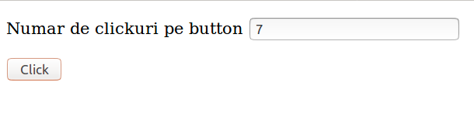
<script>
window.onload = function()
{
var buton=document.getElementById("bt");
buton.onclick= function()
{
var x = Number(localStorage.getItem("nrc"));
if (x){
localStorage.setItem("nrc", x + 1);
}
else{
localStorage.setItem("nrc", "1");
}
document.getElementById("scrie").value = localStorage.getItem("nrc");
}
document.getElementById("scrie").value = localStorage.getItem("nrc");
}
</script>
<body>
<p> Numar de clickuri pe button <input type="text" id="scrie" value="0"> </p>
<button id="bt"> Click</button>
</body>

Slide 5
Pentru a memora obiecte in localStorage se pot folosi metodele
JSON.stringify si JSON.parse
<script type="text/javascript" >
window.onload = myMain;
function myMain() {document.getElementById('abuton').onclick= addob;
document.getElementById('sbuton').onclick= showob;};
function addob(){var x= parseInt(prompt("x"));
var y= parseInt(prompt("y"));
var ob = {px:x, py:[x,y]};
var stob=JSON.stringify(ob);
localStorage.setItem('obiect', stob);};
function showob() { var obst=JSON.parse(localStorage.getItem('obiect'));
alert(obst.py);
alert(typeof(obst.py[0]))}
</script>
<body>
<button type="button" id="abuton"> Add </button>
<button type="button" id="sbuton"> Show </button>
</body>

Slide 6
Formulare
Elementul HTML <form> reprezintă o secțiune a documentului care conține controale interactive
pentru a trimite informații către un server web.
<form>
<!-- se poate pune orice element HTML, dar importante sunt elementele speciale care creaza controale in browser -->
</form>

Slide 7
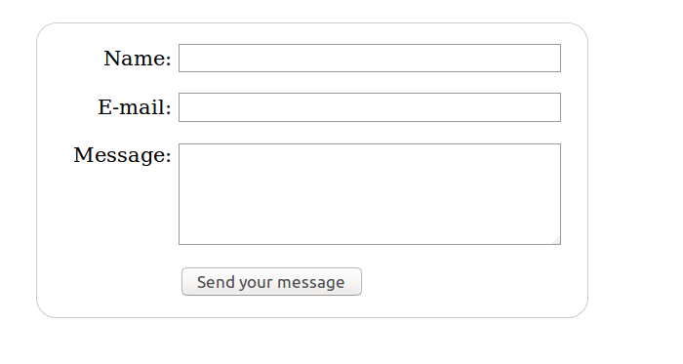
Formulare
Dupa ce forma este completata, datele sunt
trimise serverului ca un query string.

Slide 8
Forms
<form id=“myform”>
<!-- lista de elemente asociate formelor -->
<input>
<textarea>
<fieldset>
<select>
<button type=“submit”> Submit </button>
</form>
<input type=“submit” form=“myform” value=”Submit”>
<button type=“submit” form=“myform”> Submit </button>

Slide 9
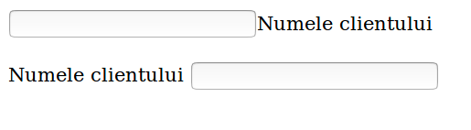
Elemente specifice formelor: tagul input
Elementul HTML <input>poate fi afişat în mai multe moduri,
în funcţie de valorile atributului type.
Input Type Text
(câmp pentru introducerea unui text pe o singura linie)
Varianta 1 (eticheta label simpla)
<label><input type=“text” name=“client”>
Numele clientului </label>
Varianta 2 (eticheta label cu atributul for)
<label for =”user”>Numele clientului </label>
<input type=“text” name=“client” id=”user”>
Atribute specifice: size (width pentru câmp), maxlength, required

Slide 10

Elemente specifice formelor: tagul input
Input Type password
<label><input type=“password” name=“parola” maxlength=“8”>
Parola</label>
Input Type text cu pattern
<label><input type="text" id="cnp" pattern="[0-9]{13}"> CNP </label>
<label><input type="text" id="ci" pattern="[A-Z]{2}[0-9]{4}">C.I </label>

Slide 11


Elemente specifice formelor: tagul input
Input Type file
<label>Ataseaza fisier <input type="file" name="fileField"> </label>
Input Type number
<label><input type=“number” min=“0” max=“20” name=“numar”> 0..20 </label>

Slide 12

Elemente specifice formelor: tagul input
Input Type range
<label>
<input type=“range” min=“0” max=“20” step=“2” name=“numar”> 0..20 </label>
Input Type email
<label><input type=“email” name=“adresa” required multiple>
Email </label>
Atributul multiple funcționează doar pentru input cu type = file, email

Slide 13
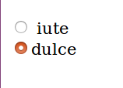
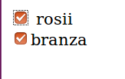
Elemente specifice formelor: tagul input
Input Type radio
<label><input type=“radio” name=“gust” value=“iute”> iute </label><br>
<label><input type=“radio” name=“gust” value=“dulce” checked>dulce</label>
numai unul din butoanele radio poate fi selectat, de aceea atributul name trebuie sa aiba aceeasi valoare pentru toate optiunile
Input Type checkbox
<label><input type=“checkbox” name=“topping1” value=“rosii”> rosii</label>
<label><input type=“checkbox” name=“topping2” value=“branza”>branza
</label>
pot fi selectate simultan mai multe butoane checkbox

Slide 14
În HTML5 au fost introduse și alte valori pentru input type
<input type=
color \\ introducerea unei culori
date \\introducerea unei date în formatul yyyy-mm-dd
image \\creaza un buton grafic folosind o imagine
tel \\ introducerea unui numar de tel
time \\ data în formatul hh:mm
url \\ introducerea unui URL în formatul urlscheme://restofurl
week \\data în formatul yyyy-Www
( ex. 2017-W45)

Slide 15
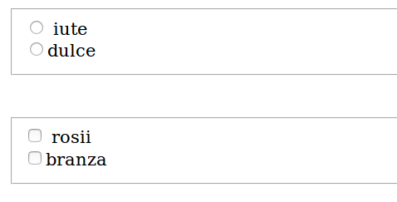
Elemente specifice formelor: tagul fieldset
Este folosit pentru gruparea elementelor in interiorul formelor
<fieldset>
<label><input type=“radio” name=“gust” value=“iute”> iute </label><br>
<label><input type=“radio” name=“gust” value=“dulce”>dulce</label>
</fieldset>
<fieldset>
<label><input type=“checkbox” name=“topping1” value=“rosii”> rosii</label><br>
<label><input type=“checkbox” name=“topping2” value=“branza”>branza
</label>
</fieldset>

Slide 16
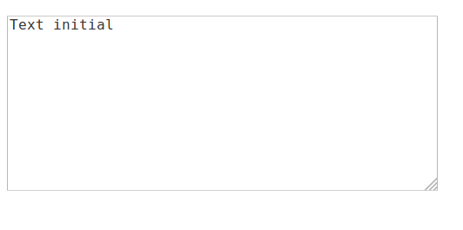
Elemente specifice formelor: textarea
<textarea name=“comments” rows=“10” cols=“48”>
Text initial </textarea>
Reprezintă un camp de editare a textului pe mai multe linii
Implicit cols = 20

Slide 17
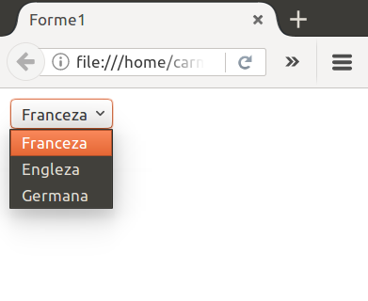
Elemente specifice formelor: select
Reprezintă un control care ofera un meniu de optiuni
<select name=“optional”>
<option value=“franceza”> Franceza </option>
<option value=“engleza”>Engleza </option>
<option value=”germana”>Germana</option>
</select>

Slide 18
Submiterea formelor: elementele input si button
Input Type submit
<input type=“submit” value=“Trimite”>
Input Type reset
<input type=“reset” value=“Reseteaza” size=“12”>
Button Type submit
<button type=“submit’> Trimite </button>
Button Type reset
<button type=“reset’> Reseteaza </button>
Elementul button poate fi folosit in afara formelor cu
atributul type=“button”

Slide 19
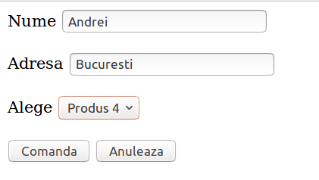

Exemplu
<form id="myform">
<label for="nu">Nume</label>
<input id="nu" type="text" name="nume"><br><br>
<label for="adr">Adresa</label>
<input id="adr" type="text" name="adresa"><br><br>
<label for="adr">Alege</label>
<select name="produs">
<option value="p1">Produs 1</option>
<option value="p2">Produs 2</option>
<option value="p3">Produs 3</option>
<option value="p4">Produs 4</option>
</select><br><br>
<button type="submit">Comanda</button>
<input type="reset"value="Anuleaza">
</form>
sau în afara elementului <form>:
<button type="submit"
form=”myform”>Comanda</button>
<input type="reset" form=”myform” value="Anuleaza">

Slide 20
Atributele formelor
<form target="_blank" method="post" action="URL">
target = "_self" /"_blank" / "numeiframe"
// locul in care este afisat raspunsul dupa
submiterea formei (implicit: _self)
method = "post"/"get"
// metoda folosita pentru comunicarea
cu serverul (implicit: get)
action = URL-ul unui program care va procesa forma
(implicit: URL paginii curente)

Slide 21
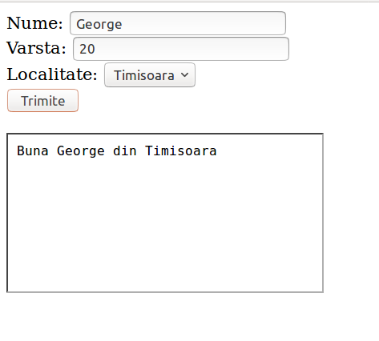
Exemplu: target cu iframe
<form action="http://localhost:8080/cale" method="GET" target="numeiframe">
<label>Nume:</label>
<input type="text" name="name">
<br>
<label> Varsta:</label>
<input type="text" name="age">
<br>
<label>Localitate:</label>
<select name="city">
<option value="Bucuresti" selected>Bucuresti</option>
<option value="Timisoara">Timisoara</option>
</select>
<br>
<button type="submit" id="buton"> Trimite </button>
</form>
<br>
<iframe name="numeiframe"> <iframe>
</body>

Slide 22
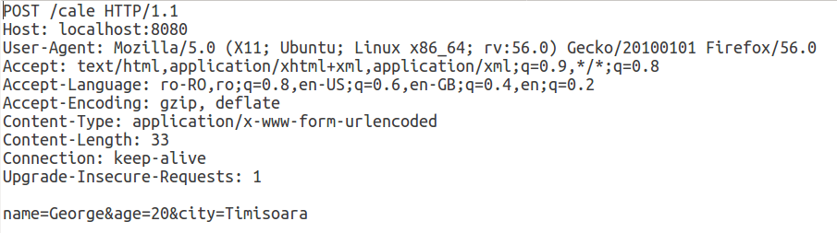
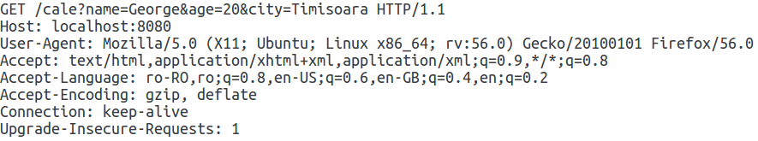
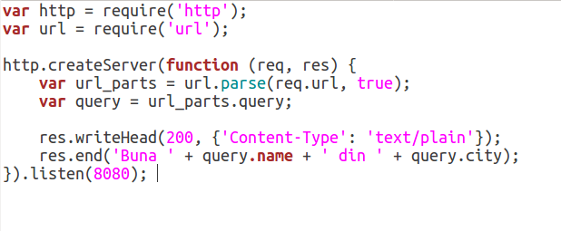
Atributul method = "post"/"get"
POST
Query string in corpul mesajului
GET
Query string in URL
Aplicația server
(Node.js)

Slide 23
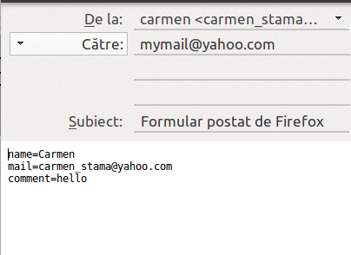
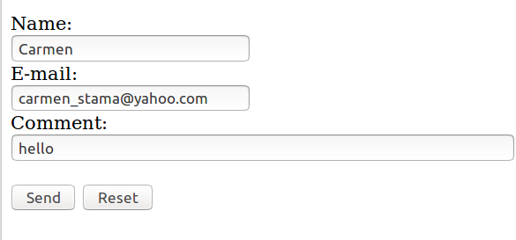
Atributul action cu mailto
<form action="mailto:mymail@yahoo.com" method="post" enctype="text/plain">
Name:<br>
<input type="text" name="name"><br>
E-mail:<br>
<input type="text" name="mail"><br>
Comment:<br>
<input type="text" name="comment" size="50"><br><br>
<input type="submit" value="Send">
<input type="reset" value="Reset">
</form>
La submiterea formei
se trimite un email

Slide 24
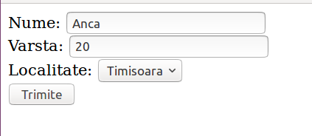
O forma este reprezentata în JavaScript de un obiect
HTMLFormElement
proprietatea elements intoarce colectia
campurilor formei (array-like object)
proprietatea length intoarce numarul de campuri
<form id="forma">
<label>Nume:</label>
<input type="text" name="name" value="Anca">
<br>
<label> Varsta:</label>
<input type="text" name="age" value="20">
<br>
<label>Localitate:</label>
<select name="city">
<option value="Bucuresti" selected>Bucuresti</option>
<option value="Timisoara">Timisoara</option>
</select>
<br>
<button type="submit" id="buton"> Trimite </button>
</form>
<script>
window.onload=function()
{
var f=document.getElementById("forma");
alert(f.elements); //[objectHTMLFormControlsCollection]
alert(f.length); // 4
alert(f.elements[0].value); //Anca
}
</script>

Slide 25
Forme: proprietatea value
pentru <input type=“text”> si <textarea> proprietatea value reprezinta valoarea introdusa de utilizator
la submiterea formei si este de tipul string
proprietatea value pentru <option> reprezinta
valoarea optiunii
altfel reprezinta valoarea atributului value
<input type=“text” value=”5”>
<input type=“submit” value=”Trimite”>
<input type=“radio” value=”v1”>
<input type=“checkbox” value=”v1”>

Slide 26
Evenimente emise pe <form>
submit: evenimentul lansat la trimiterea formularului
reset: evenimentul lansat când un formular este resetat
(pentru a face reset, trebuie introdus un <input> sau <button> cu type=“reset”)

Slide 27
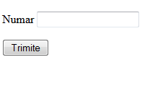
Exemplu
window.onload = myMain;
function myMain() {
document.getElementById("citire").onsubmit
= suma;
}
function suma() {
var x = document.getElementById("nr").value;
var s = 0;
for (var i=1; i<= parseInt(x) ; i++) s=s+i;
alert('Suma este ' + s);
}
Citesc un numar folosind
campul input; la click pe
buton afisez suma
<form id="citire“ >
Numar <input type="text" id=“nr” >
<button type="submit"> Trimite </button>
<form>

Slide 28
window.onload = myMain;
function myMain() {
document.getElementById("citire").onsubmit
= suma;
}
function suma() {
var x = document.getElementById("nr").value;
var s = 0;
for (var i=1; i<= parseInt(x) ; i++) s=s+i;
alert('Suma este ' + s);
}
<form id="citire“ >
Numar <input type="text" id=“nr” >
<button type="submit"> Trimite </button>
<form>
doua evenimente
Name Target Property Handler
load window onload myMain
submit form onsubmit suma

Slide 29
Forme: proprietati specifice campurilor
proprietatea checked (boolean) pentru elemente
<input type=“radio” value=”v1”>
<input type=“checkbox” value=”v1”>
proprietatile campului <select>
options array-like care contine optiunile
selectedIndex pentru determinarea
optiunii selectate
<select multiple> atributul multiple permite selectarea mai multor opțiuni
proprietatile campului <fieldset>
elements array-like care contine componenele

Slide 30
Desi formele au modalitati specifice de selectare este recomandat ca, atat formele, cat si campurile lor sa fie accesate folosind metoda getElementById
Exemplu: prelucrarea butoanelor radio
<input type="radio" name="a" id=“a1" value="0">
<input type="radio" name="a" id=“a2" value="1">
<input type="radio" name="a" id=“a3" value="2">
var sel = 0;
for (var i = 1; document.getElementById('a'+i); i++) {
if (document.getElementById('a'+i).checked) {sel = i; break;}
}

Slide 31
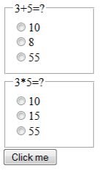
Exemplu - quiz
<form name="quiz" id="quiz">
<fieldset><legend> 3+5=? </legend>
<input type="radio" name="q1" value="0">10<br>
<input type="radio" name="q1" value="1">8 <br>
<input type="radio" name="q1" value="0">55<br>
</fieldset>
<fieldset><legend> 3*5=? </legend>
<input type="radio" name="q2" value="0">10<br>
<input type="radio" name="q2" value="1">15 <br>
<input type="radio" name="q2" value="0">55<br>
</fieldset>
<button type="submit" id="buton"> Click me </button>
</form>

Slide 32
Exemplu - quiz
window.onload = myMain;
function myMain() {
document.getElementById("quiz").onsubmit = totalQuiz;}
function totalQuiz() {
var fe = document.getElementById("quiz").elements;
var q1 = fe[0].elements;
var q2 = fe[4].elements;
var x=0;
for (var i = 0; i<q1.length; i++) if (q1[i].checked) x = x + parseInt(q1[i].value);
for (var i = 0; i<q2.length; i++) if (q2[i].checked) x = x + parseInt(q2[i].value);
alert(x);
}

Slide 33
Evenimente pe controale pentru formulare
▸ input
- pentru <input>, <textarea> sau orice element cu continut editabil
- se declanseaza la fiecare modificare
(ex: fiecare caracter scris într-un input)
▸ change
- pentru <input>, <select>, <textarea>
- eveniment emis după ce o valoare nouă e aleasă
- pentru elementele <textarea> sau <input type=“text”> se declanșează când se scoate focus de pe element

Slide 34

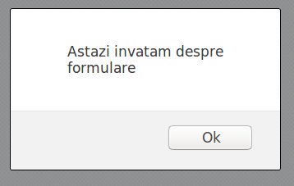

Evenimentul change
<head>
<script>
window.onload = function () {
document.getElementById("tt").onchange = function (){
alert(document.getElementById("tt").value); }
}
</script>
</head>
<body>
<textarea id="tt" width="50" height="20" >lll </textarea>
</body>
Înainte de ev. change

Slide 35
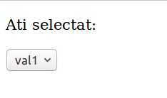
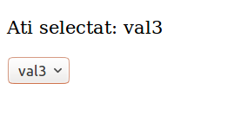
<script>
window.onload=main;
function main() {
obp=document.getElementById(“scrie");
obsel=document.getElementById("sel");
obsel.onchange = function () {
obp.innerHTML+=obsel.options[obsel.selectedIndex].value;
}
}
</script>
<body>
<p id=“scrie>Ati selectat:</p>
<form>
<select id="sel">
<option> val1 </option>
<option> val2 </option>
<option> val3 </option>
</select>
</form>
</body>
Înainte de declansarea ev. change
dupa declansarea ev. change

Slide 36
Obiecte
Un obiect este o colectie de proprietati, fiecare avand
nume si valoare. Proprietatile care au ca valori functii
se numesc metode.
Prototipul unui obiect este desemnat prin obiect.prototype
Orice obiect mosteneste proprietatile
obiectului prototip (“prototypal inheritance”).
Toate obiectele care au acelasi prototip formeaza o clasa.
Toate obiectele sunt descendenti ai obiectului generic Object
Object.getPrototypeOf() //prototipul obiectului specificat

Slide 37
Crearea obiectelor
  obiectele literal
var ob = {p1: v1, p2: v2, … ,pn: vn};
  cu ajutorul obiectului generic
  var ob = new Object();
  ob.p1=v1; ob.p2=v2,....
  folosind o functie constructor si operatorul new
  cu metoda Object.create()
function student(n,g) { this.nume=n;
  this.grupa=g;
  }
  var p1=new student(”Popescu”,232);
  var p2=new student(”Ionescu”,242);

Slide 38
Object.create(ob)
creaza un nou obiect care are ca prototip ob
var interval = {mx:2, my:4,
apartine: function(z){
return (z <= this.my) && (z >= this.mx);}
}; //clasa
var obi = Object.create(interval); // obiect din clasa interval
obi.mx =5; obi.my=7; //obi suprascrie proprietatile prototipului
var intervalD= Object.create(interval);
intervalD.apartine = function(z){return (z < this.my) && (z > this.mx);};
//subclasa
var obid= Object.create(intervalD); // obiect din clasa intervalD
obid.mx = 5;obid.my=10;
interval.valid = function(){return (this.my >= this.mx);};
intervalD.vid = function(){return (this.mx == this.my);};
alert(obid.valid()); alert(obid.vid());

Slide 39
Cuvantul cheie this
var interval = {mx: 2, my: 4,
apartine: function(z){
return (z <= this.my) && (z >= this.mx);}
};
var obi = Object.create(interval);
obi.mx = 5; obi.my=7;
alert(obi.apartine(6));
var intervalD= Object.create(interval);
intervalD.apartine = function(z){
return (z < this.my) && (z > this.mx);};
var obid= Object.create(intervalD);
obid.mx = 5;obid.my = 10;
alert (obid.apartine(5));
In interiorul unui constructor sau
al unei metode asociate unui obiect,
this se refera la obiectul curent
altfel, this se refera la obiectul window

Slide 40
Crearea obiectelor folosind o functie constructor si new
function Interval(x, y) {
this.mx= x;
this.my= y; } // clasa
Interval.prototype.apartine = function(z){
return (z <= this.my) && (z >= this.mx);}
// metoda adaugata în prototipul obiectelor create cu functia
constructor
var obi = new Interval(1,4); // obiect din clasa Interval
Interval.prototype.valid = function(){return (this.my >= this.mx);};
alert(obi.valid()); //true

Slide 41
Crearea obiectelor folosind o functie constructor si new
Definirea subclaselor
function Interval(x, y) {
this.mx= x; this.my= y; } // clasa
Interval.prototype.apartine = function(z){
return (z <= this.my) && (z >= this.mx);}
function IntervalD(x,y) { Interval.call(this,x,y); } //this este obiectul care
se construieste
IntervalD.prototype = Object.create(Interval.prototype); //am schimbat prototipul
obiectelor create cu IntervalD
IntervalD.prototype.constructor = IntervalD; //restaurez proprietatea constructor
IntervalD.prototype.apartine = function(z){
return (z < this.my) && (z > this.mx);};
var obid = new IntervalD(5,10);
Se pot adauga proprietăți noi: obid.mz = 1;

Slide 42
Crearea obiectelor folosind o functie constructor si new
Definirea subclaselor
function Interval(x, y) {
this.mx= x; this.my= y; } // clasa
Interval.prototype.apartine = function(z){
return (z <= this.my) && (z >= this.mx);}
Interval.prototype.valid = function(){return (this.my >= this.mx);};
function IntervalD(x,y) { Interval.call(this,x,y); }
IntervalD.prototype = Object.create(Interval.prototype);
IntervalD.prototype.constructor = IntervalD;
IntervalD.prototype.apartine = function(z){
return (z < this.my) && (z > this.mx);};
IntervalD.prototype.valid = function(){
return (Interval.valid.call(this) && (this.mx != this.my));
}

Slide 43
Prototype chain
Obiecte create cu new
Obiecte create cu new
new IntervalD
new IntervalD
p
p
new Interval
new Interval
IntervalD.prototype
p
p
p
Interval.prototype
function Interval(x, y) {
this.mx= x;
this.my= y; } // clasa
p
Object.prototype
function IntervalD(x,y) {Interval.call(this,x,y); }
IntervalD.prototype = Object.create(Interval.prototype);
//subclasa

